Slide 1
FreeHostingNoAds
免費虛擬主機
註冊、上傳、建立資料庫

Slide 2
FreeHostingNoAds特點
月流量：5GB
網站空間：1GB
綁定域名：可(2組)
支援服務：PHP、MySQL、FTP…
無廣告

Slide 3

免費註冊
https://freehostingnoads.net/

Slide 4
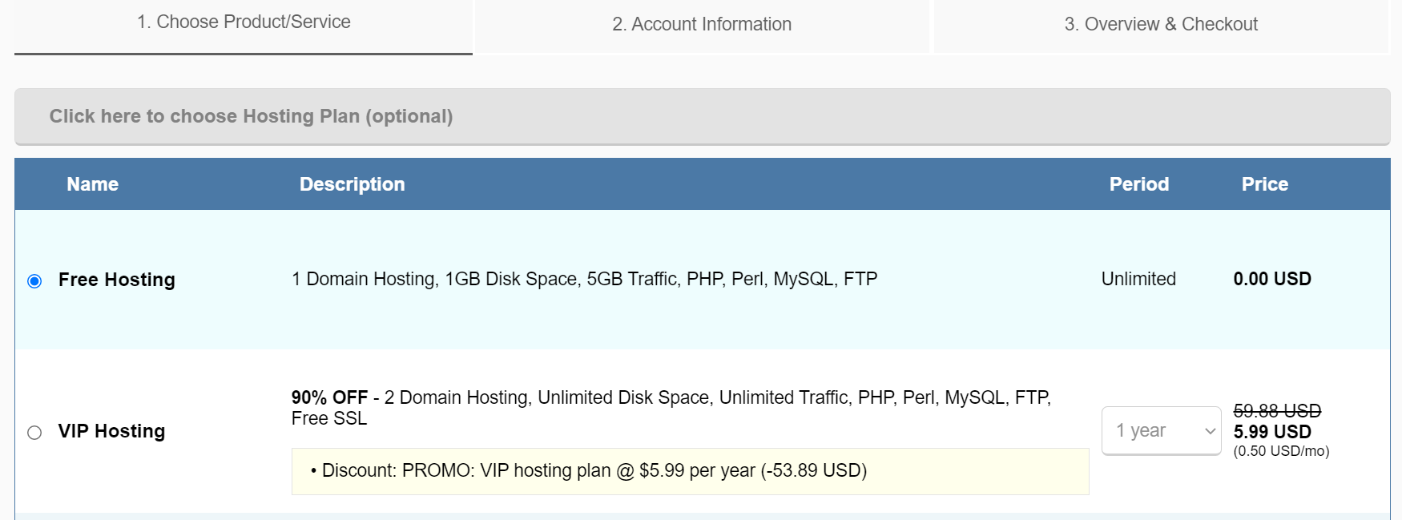

免費註冊

Slide 5
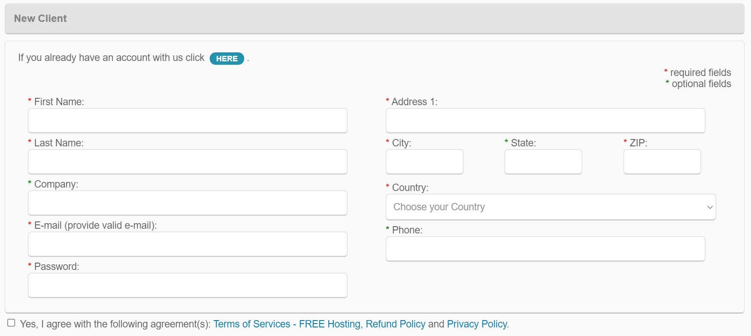
輸入註冊資料
不用填
不用填
不用填

Slide 6
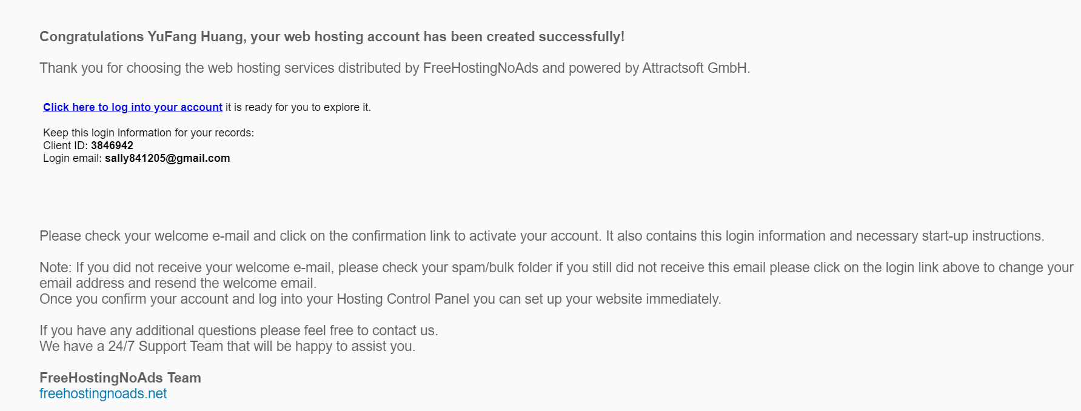
驗證
信箱收取驗證信
點擊信件中的連結，完成驗證

Slide 7
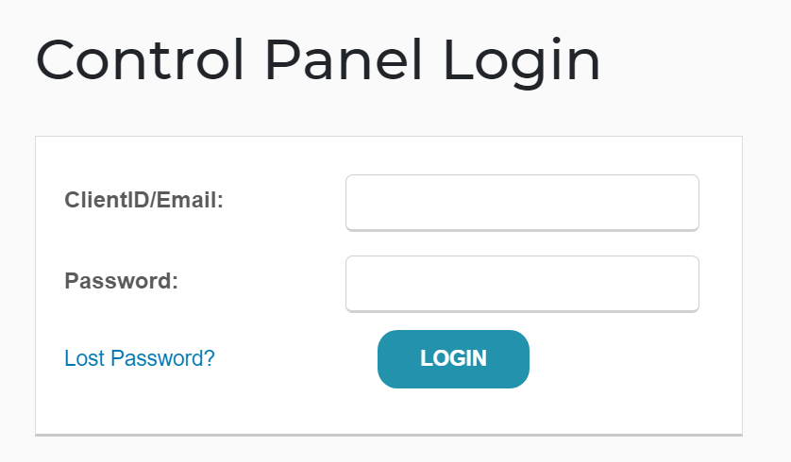
登入

Slide 8
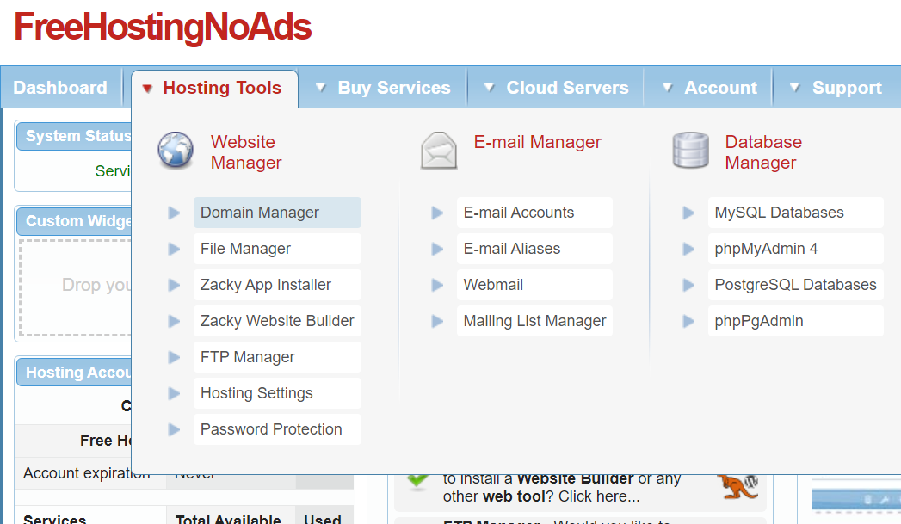
註冊網域

Slide 9
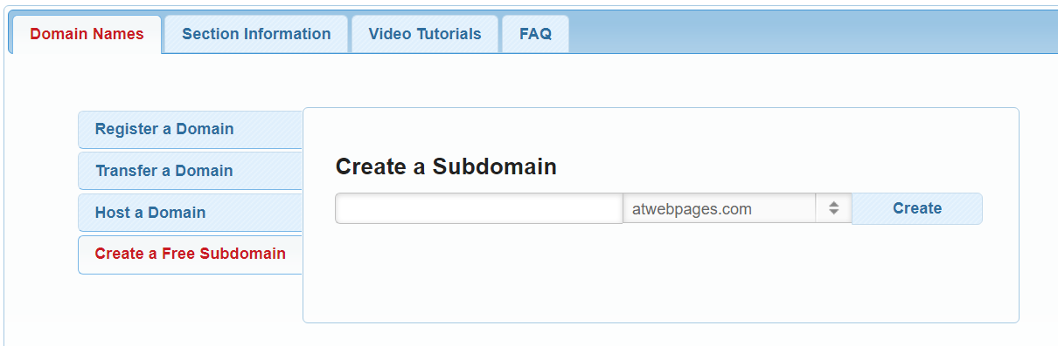
註冊網域
學號

Slide 10
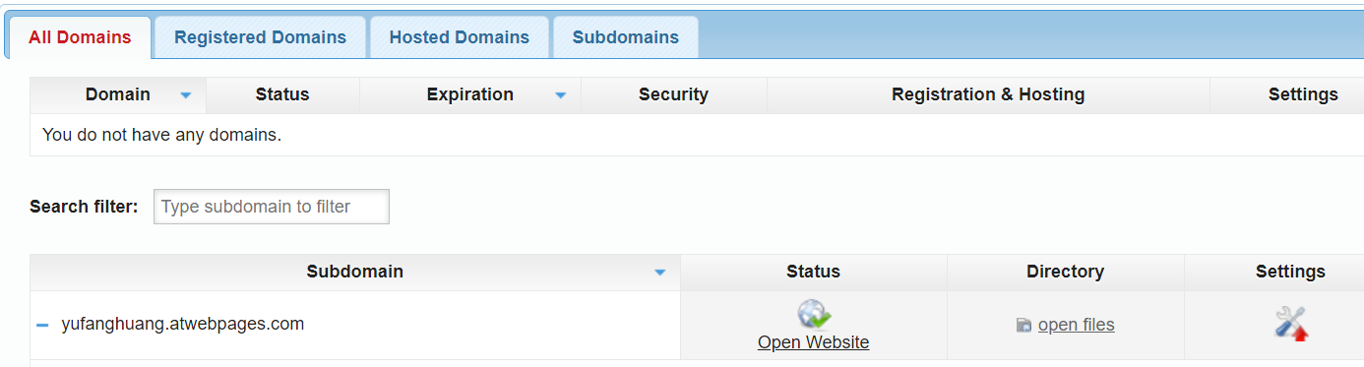
註冊網域

Slide 11
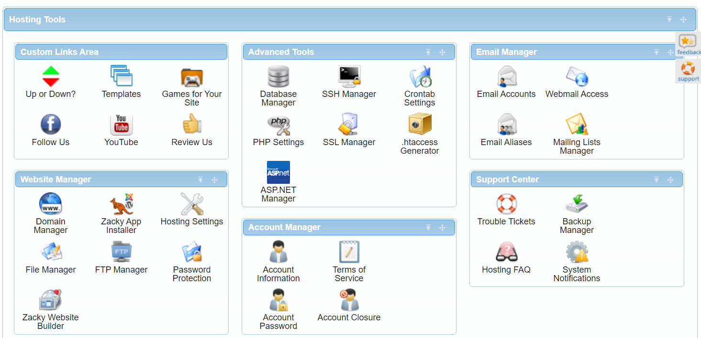
Dashboard

Slide 12
建立資料庫

Slide 13
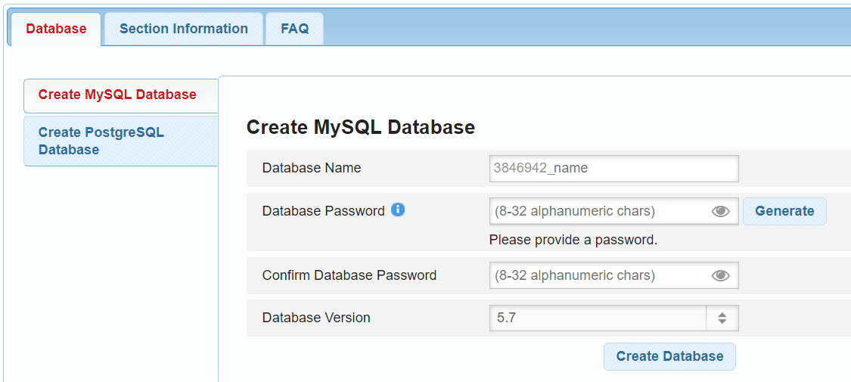
建立資料庫
替資料庫命名

Slide 14
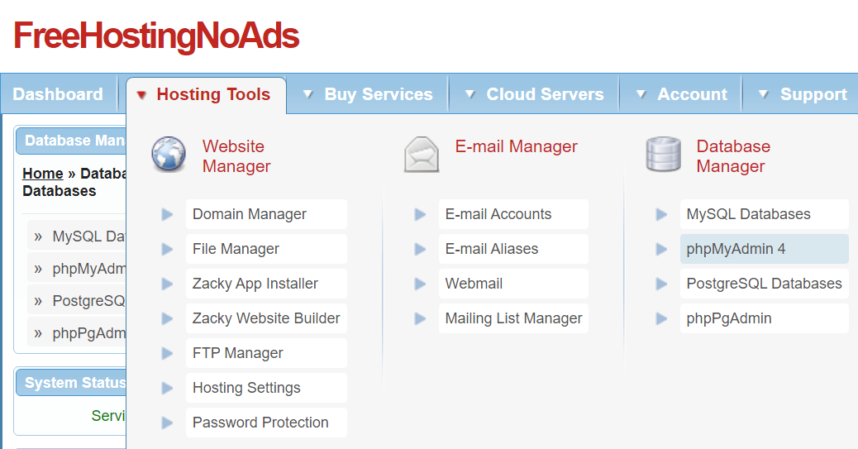
管理資料庫

Slide 15
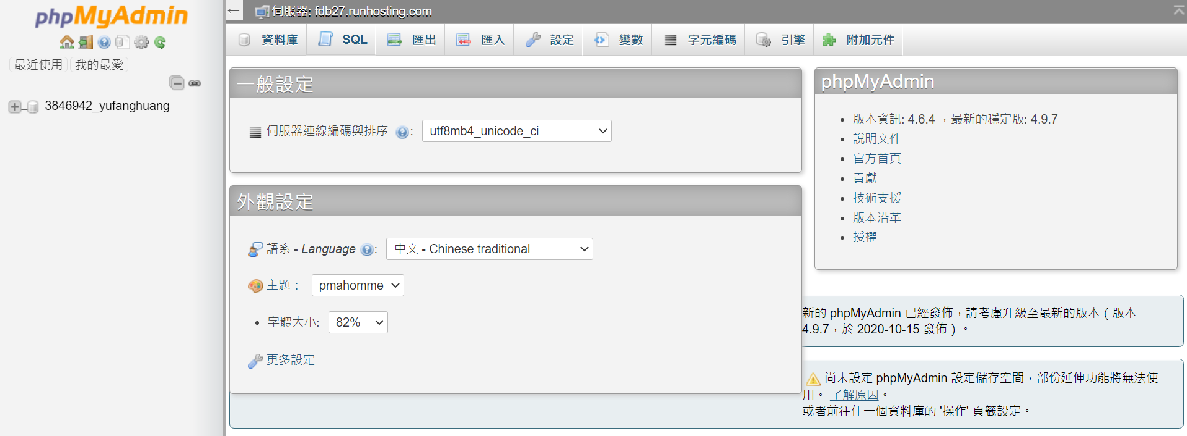
建立或匯入資料表

Slide 16
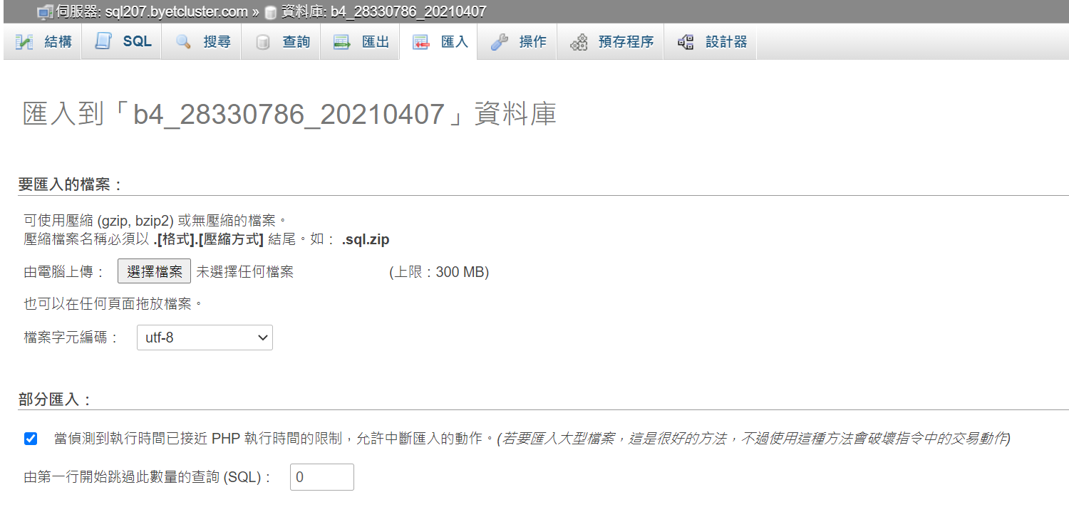

匯入資料表

Slide 17
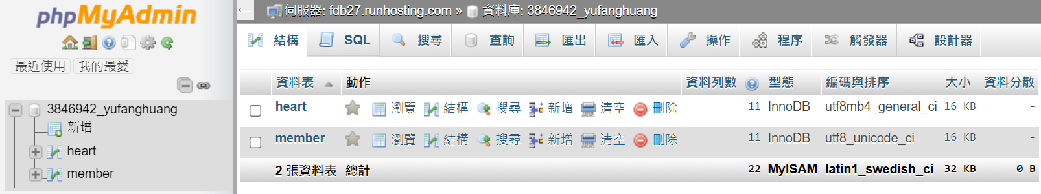
匯入資料表

Slide 18
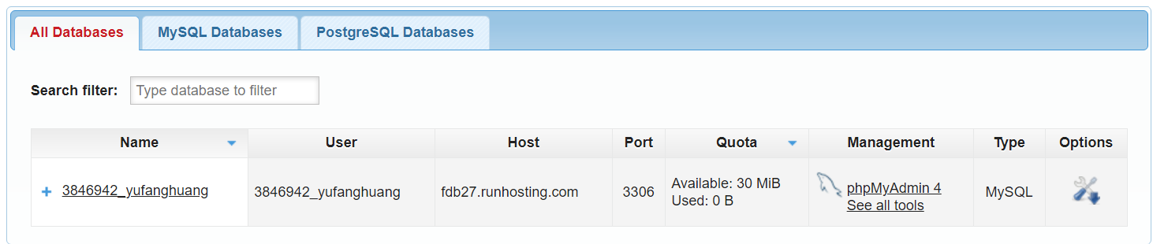
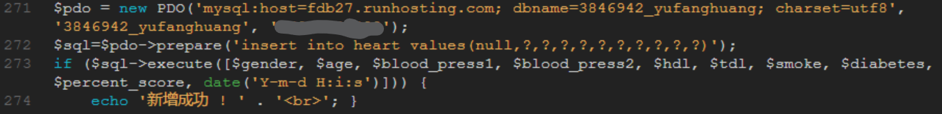
Result.php設定
設定好後，
請將檔案上傳至file manager
自己的帳號和密碼

Slide 19
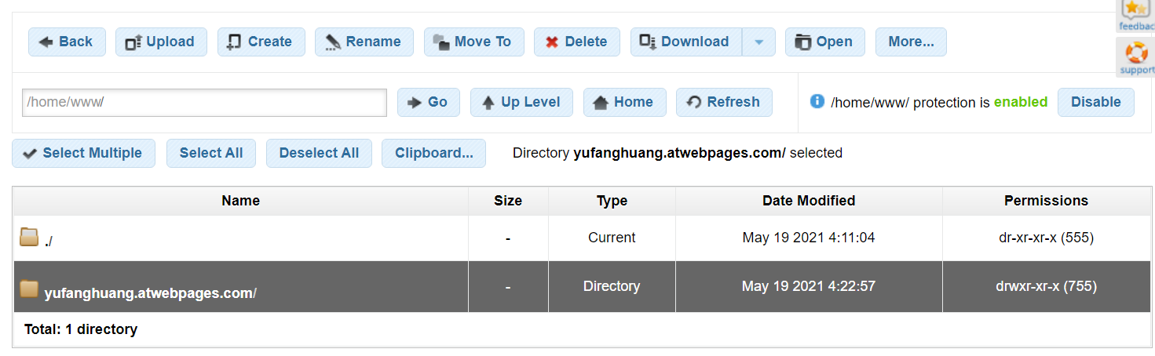
上傳
3
2
1
進入此資料夾後，再把.php等檔案Upload

Slide 20
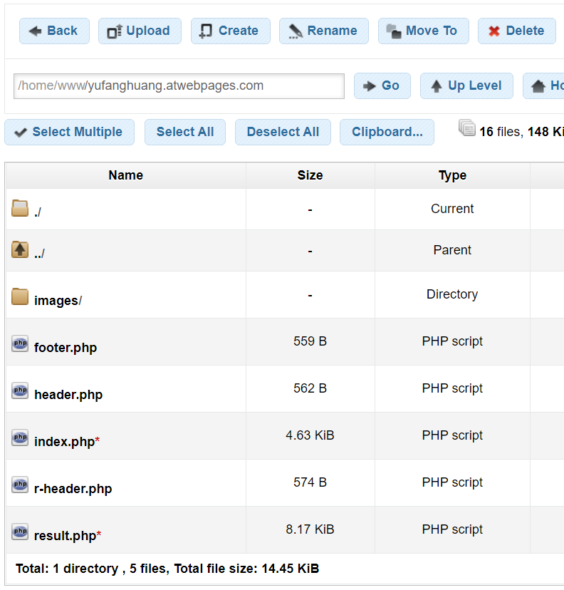
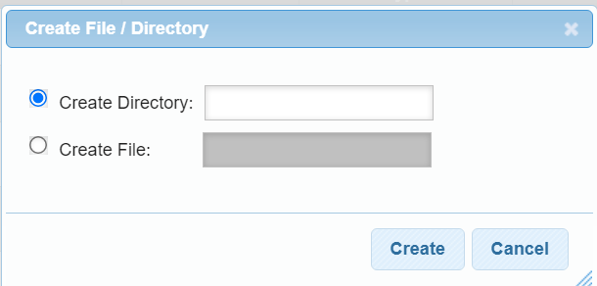
上傳
若是上傳後，發現沒有images資料夾，請create
一個，並把圖片放入其中
images

Slide 21
輸入自己的網址測試
輸入你的網址(ex. http://yufanghuang.atwebpages.com/)
或到「 Domain manager 」點選自己的Url

Slide 22
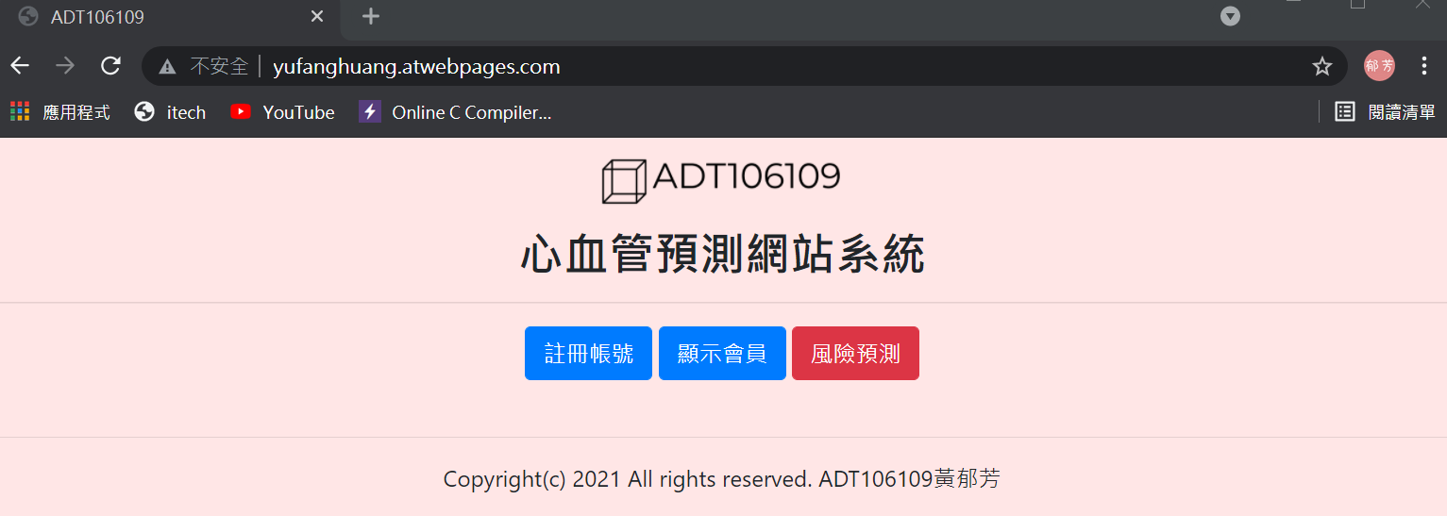

Slide 23
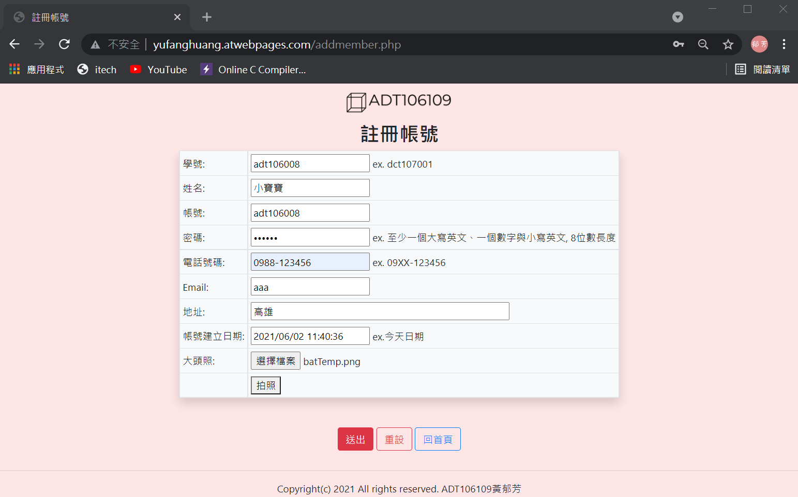

Slide 24
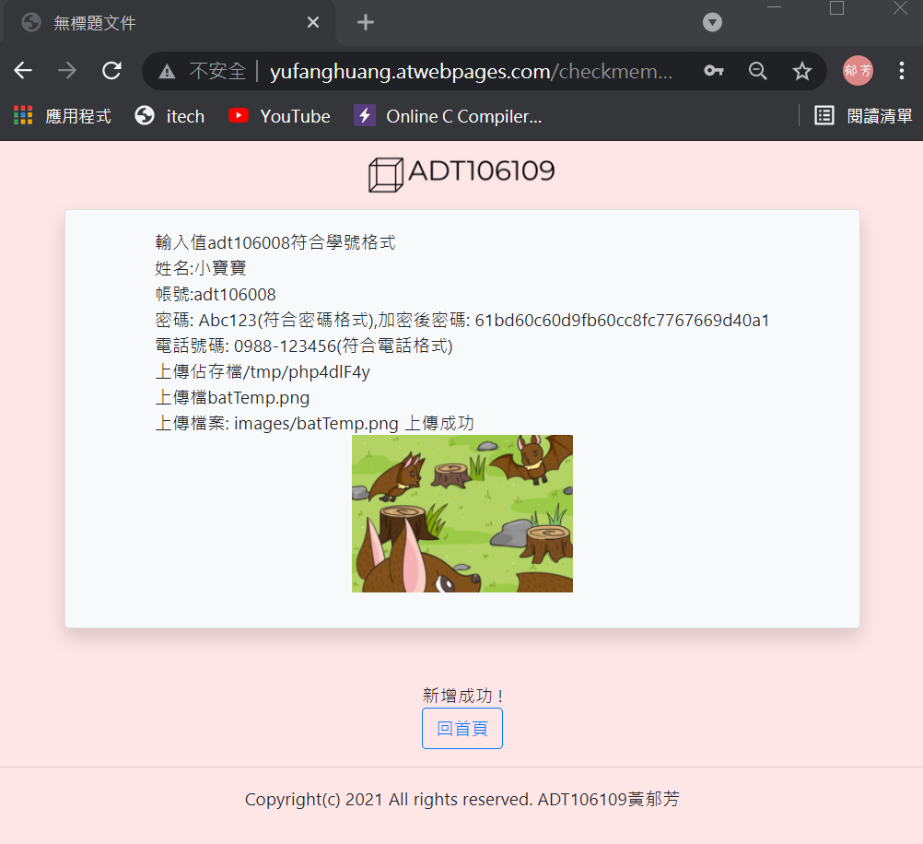

Slide 25
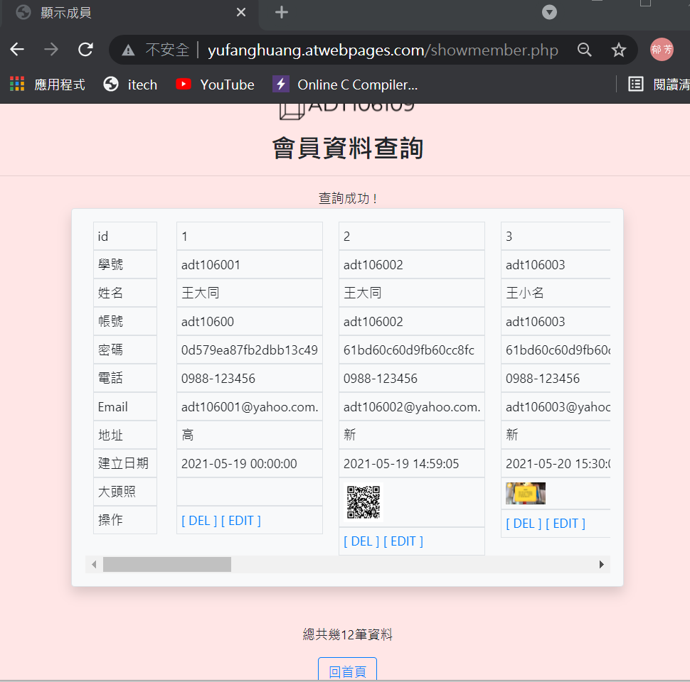

Slide 26
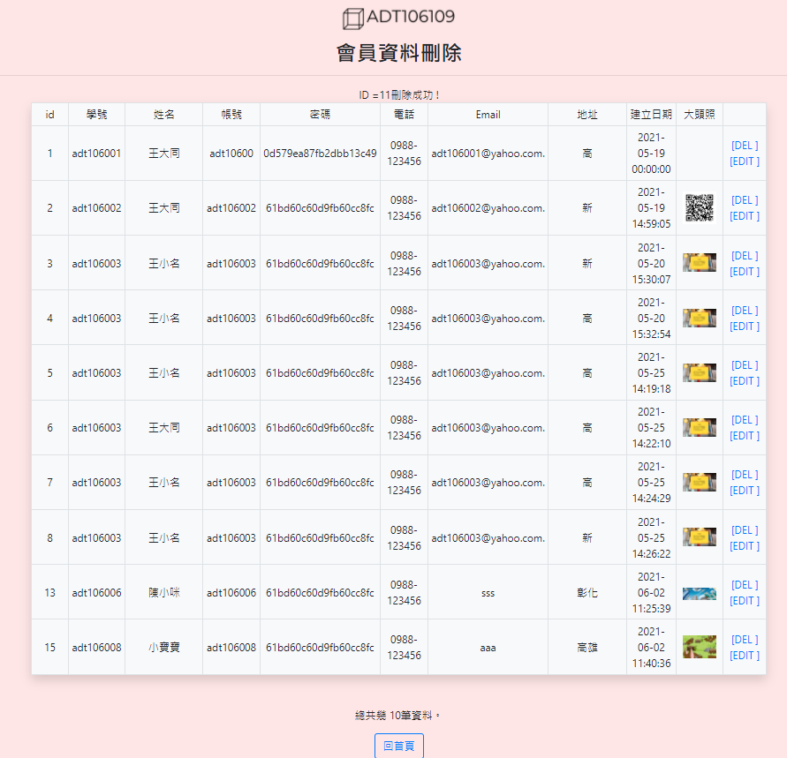

Slide 27
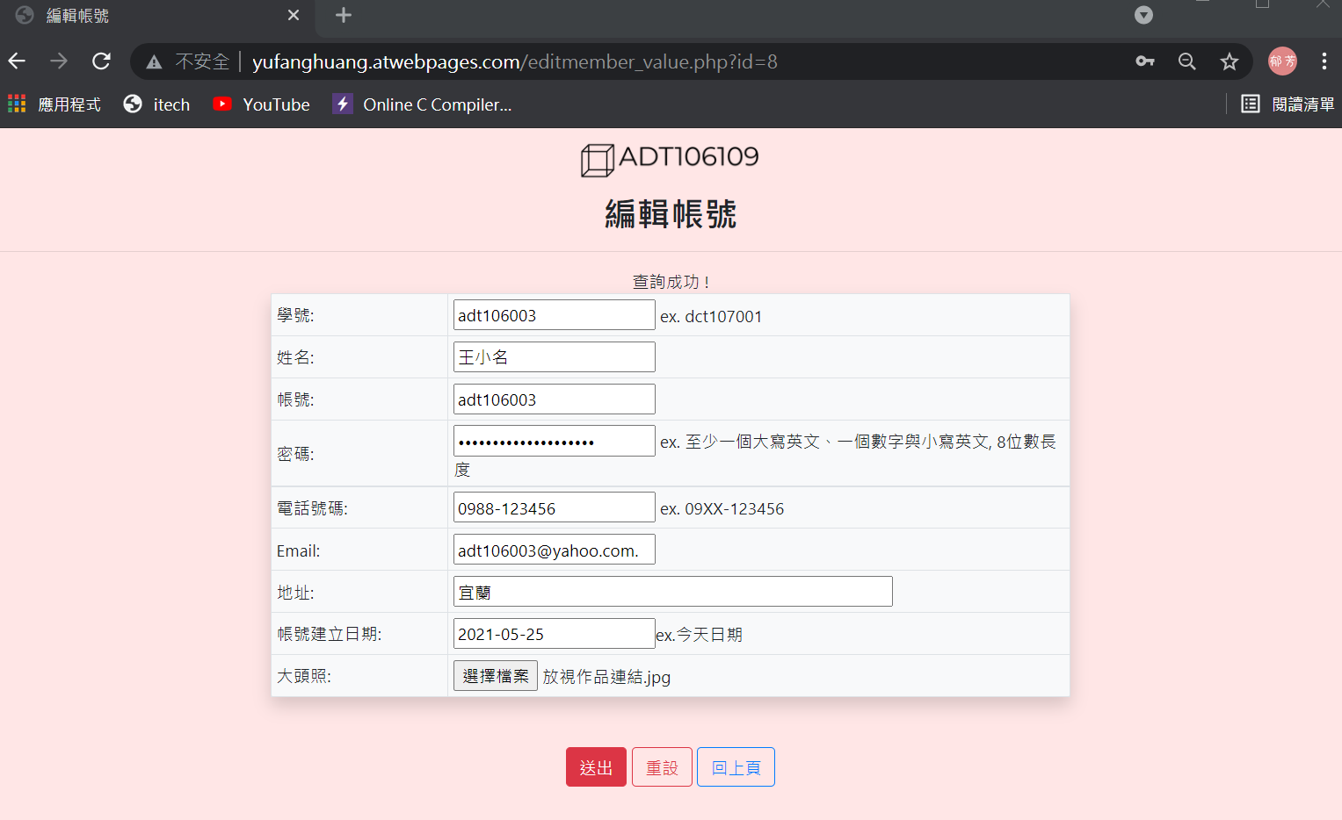

Slide 28
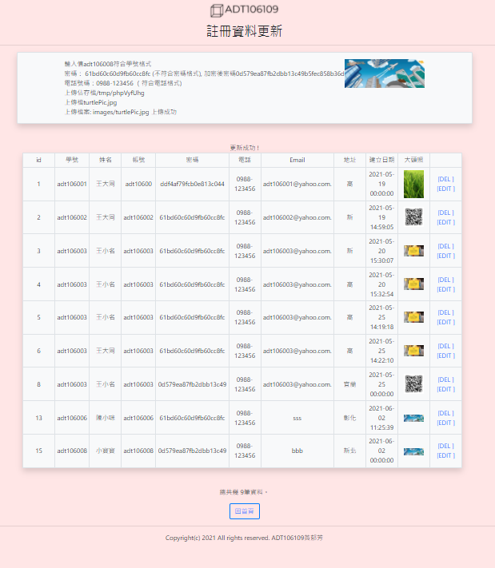

Slide 29
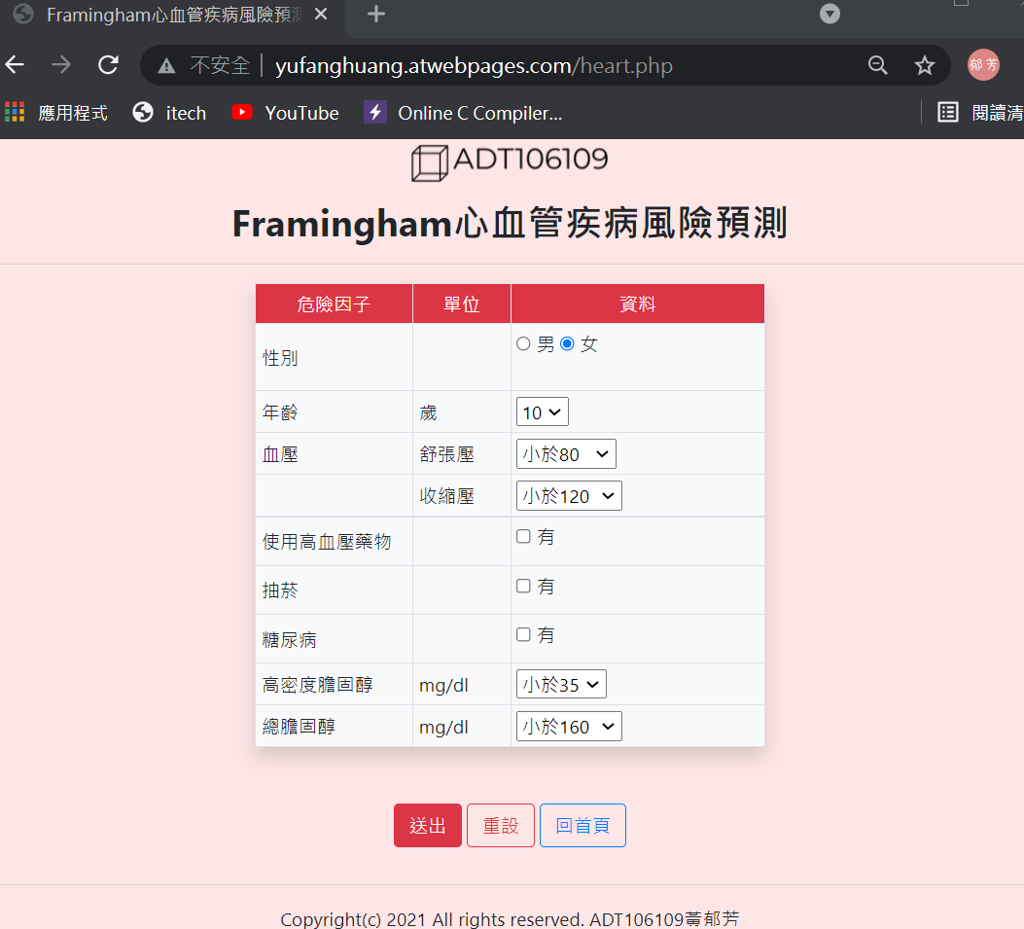

Slide 30
